Slide 1

SRBIJA U VELIKOM RATU
NEMANJA GRLIĆ

Slide 2
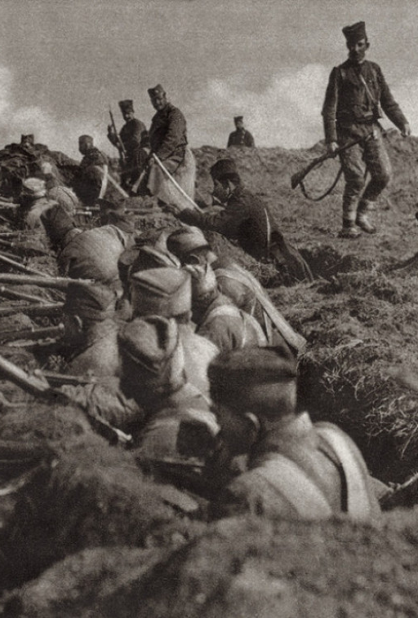
POČETAK VLIKOG RATA (CERSKA BITKA)
Аустроугарска је 23 јула 1914 год упутила ултиматум Србији који се није могао прихватити.
Одлучујућа битка којом је командовао истакнути генерал Степа Степановић вођена је на планини Цер.То је прва победа савезничких снага.Разљућен поразом својих трупа Бечки двор шаље нову војску на Србију.

Slide 3
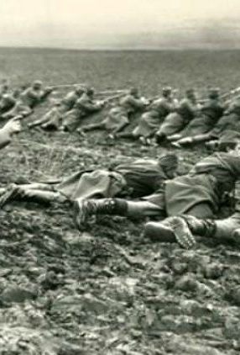
KOLUBARSKA BITKA
Српска војска се очајно брани и прелази у контраофанзуиву у којој је до ногу
потукла непријатељску војску у Колубарској битци.Велика заслуга припада комаданту прве армије Живојину Мишићу.
Њујорк Тајмс пише:
,,Биле су одштанпане посмртне листе за Србију.Дивљења је достојан овај мали српски народ који у прах и пепео сатире армије једне велике царевине“

Slide 4
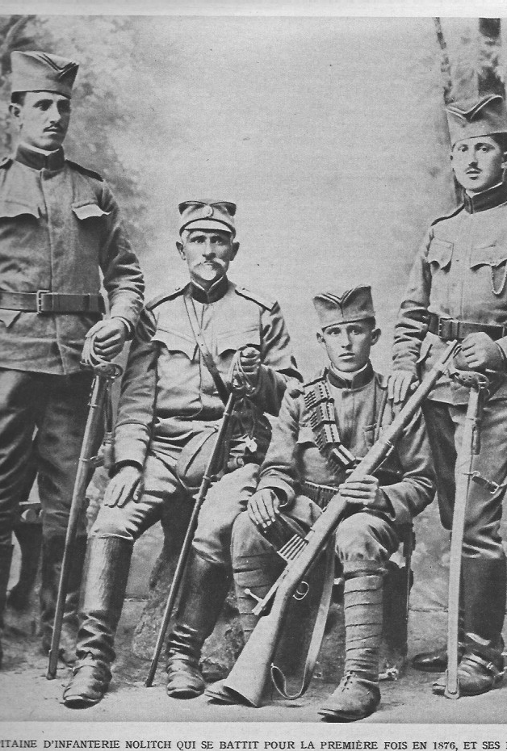
Србија је у 1915 годину ушла овенчана венцем славе, али са трагичним венцем мучеништва због великог страдања у 1914.
Порушена су села и градови,уништени витални објекти неизлечени рањеници.Заробљени мађарски војници пренели су пегави тифус који је болнице затрпао оболелима.Одушевљене похвале српској војсци све више су прерастале у апел да се помогне Српском народу.

Slide 5
POVLAČENJE PREKO ALBANIJE
5.октобра 1915. армије које броје више од пола милиона људи нападају Србију на фронту ширине 1200 км.Мало касније Бугарска ће напасти Србију с леђа што ће за Србију бити фатално.
Српска војска мора да одступа према југу. Државни врх се по традицији опредељује за најтеже решење:одбија да капитулира и доноси одлуку да се изврши повлачење преко Албаније на јадранску обалу.

Slide 6
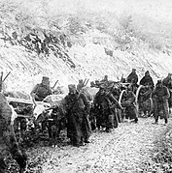
Цела једна држава у избегличкој колони прелази албанску границу по зими која је увелико почела.Књижевник Бранислав Нушић на албанској граници опрашта се са домовином говорећи:
,,Не опраштамо се ми са покојником праштамо се са оним који ће живети,који мора живети и који ће с чежњом и болом очекивати да му се опет у загрљај вратимо.Отаџбина није предмет ограничен,отаџбина је мисао и вера а мисао и вера не умиру.Збогом отаџбино наша љубећи те поздрављају изгнана деца твоја“.

Slide 7
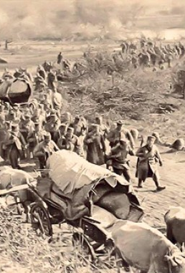
DOLAZAK NA JADRANSKO MORE
Доласком на јадранску обалу муке војске и народа се настављају.Аустроугарска подморница је потопила савезнички брод са храном који су Италијани послали те су одлучили да обуставе даље слање бродова. Неслога савезника доводи српску војску у опасност да на албанској обали потпуно нестане.

Slide 8
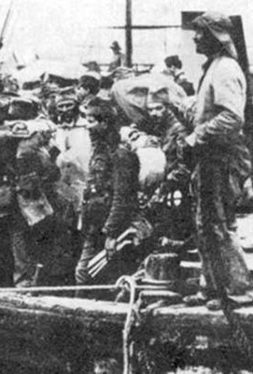
DOLAZAK DO KRFA
Српска војска 1916. искрцана је на острво Крф .Један Грк је краља Петра упоредио са Одисејем.Њега су после лутања по Албанији валови судбине избацили на ово острво да ту нађе спас. Већина страних санитетских мисија прешла је са српском војском Албанску Голготу.

Slide 9
VRAĆANJE SRBIJE NA BALKANSKO POLUOSTRVO
Савезничка команда имала је велики проблем са српском војском која је била нестрпљива.Она се на крају отела и пошла у незапамћен пробој 15.септембра 1918 са француском војском.Французи после два дана застану ,а Србе више нико не заустави до коначне победе.Бугари којима су били рекли да су Срби помрли у Албанским планинама повикаше,,бежите живи ево мртвих“.

Slide 10
HVALA NA PAŽNJI

